Slide 1
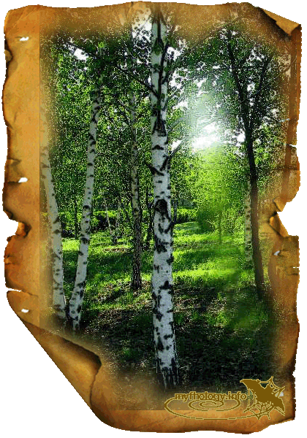
СЛУЖБОВЫЯ ЧАСЦІНЫ МОВЫ і ВЫКЛІЧНІК
ЛЕКЦЫЯ-ПРЭЗЕНТАЦЫЯ
па БЕЛАРУСКАЙ МОВЕ
для слухачоў
падрыхтоўчага аддзялення
і падрыхтоўчых курсаў
Складальнік –
дацэнт кафедры давузаўскай падрыхтоўкі і прафарыентацыі
С.В. Чайкова

Slide 2
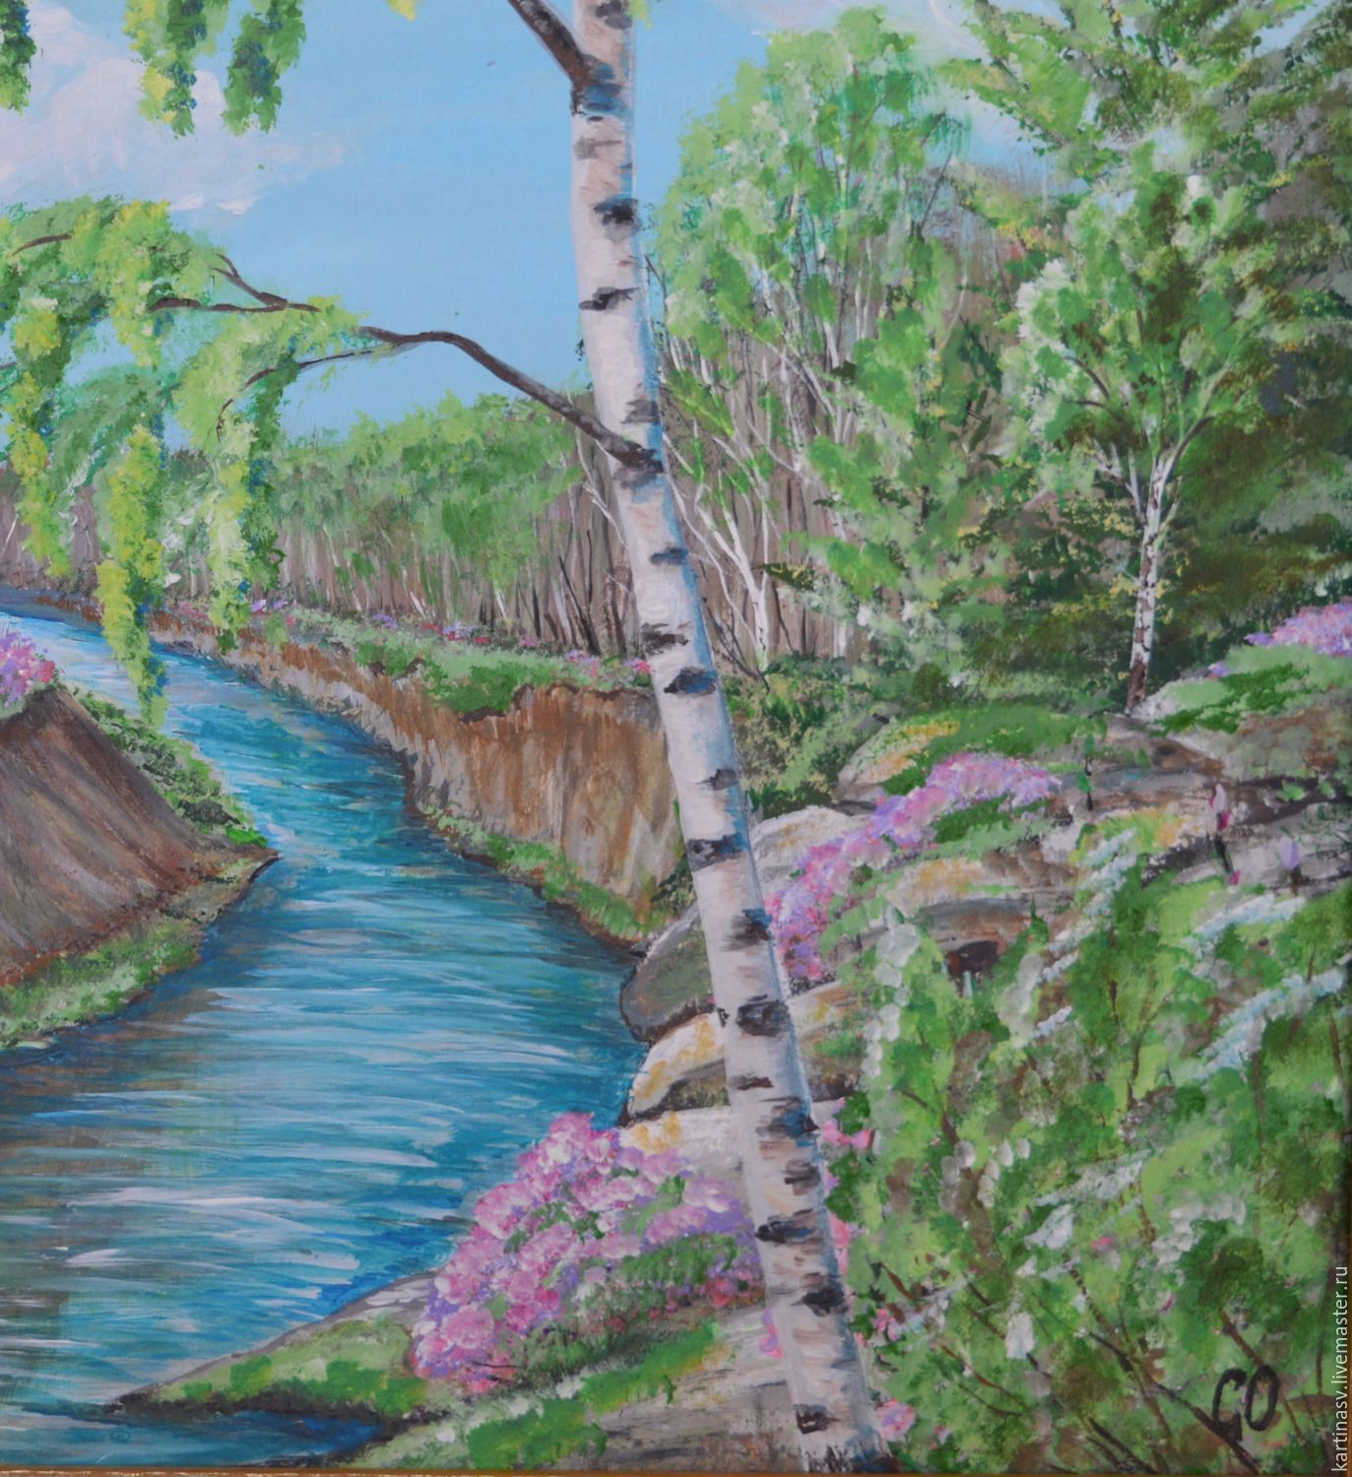
П л а н 1. Прыназоўнік: а) ужыванне прыназоўнікаў са склонамі; б) правапіс прыназоўнікаў; в) некаторыя асаблівасці правапісу прыназоўнікаў; г) некаторыя асаблівасці ўжывання прыназоўнікаў. 2. Злучнік. 3. Часціцы. 4. Выклічнік і гукапераймальныя словы.

Slide 3
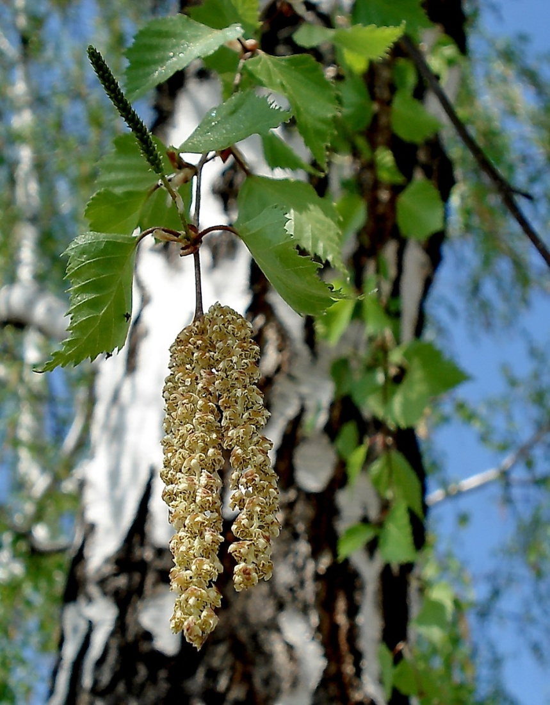
1 а) УЖЫВАННЕ ПРЫНАЗОЎНІКАЎ СА СКЛОНАМІ
з адным склонам
з Р (родным) склонам | ад, да, для, дзеля, без, з-за, з-пад, каля, сярод, апрача, акрамя, замест
з В (вінавальным) склонам | пра, праз, скрозь, цераз, паўз
з Д (давальным) склонам | к, насуперак, адпаведна з, дзякуючы
з Т(творным) склонам | над, перад, па-за, па-над
з М (месным) склонам | з, пры
з двума склонамі
з В (вінавальным), М (месным) склонамі | аб зямлю, на стол аб зямлі, на стале
з В (вінавальным), Т(творным) склонамі | за хату, пад столь, за хатай, пад столлю
з Р(родным), Т (творным) склонамі | між (паміж) дрэў між (паміж) дрэвамі
з трыма склонамі
з Р (родным), В ( вінавальным) і Т (творным) склонамі | з раніцы, са школы з месяц з сястрой
з Р (родным), В (вінавальным) і М( месным) склонамі | у сябра у нядзелю у сакавіку, ва ўніверсітэце
з Д (давальным), В(вінавальным) і М(месным) склонамі | па кілаграму па доктара па дарозе

Slide 4
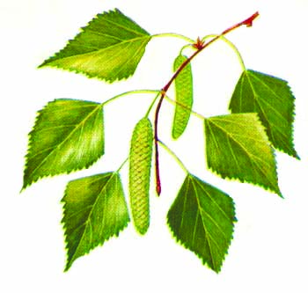
1 б) Правапіс прыназоўнікаў
Разам | Асобна | Праз злучок
прыназоўнікі, утвораныя шляхам зліцця прыназоўніка з назоўнікам (могуць ужывацца і як прыслоўі): абапал, замест, збоку, звыш, накшталт, пасярод, сзаду, скраю, спераду, уздоўж, упоперак, услед | састаўныя прыназоўнікі, утвораныя ад прыназоўніка з прыназоўнікам або дзеясловаў з прыназоўнікамі: *у 2 словы: з выпадку, з мэтай, за выключэннем, на працягу, нягледзячы на, па меры, у ролі, у час, у імя, у гонар, у выніку, у адрозненне, у параўнанні; *у 3 словы: у напрамку да, у параўнанні з, у адпаведнасці з, у адносінах да | складаныя прыназоўнікі: з-за, па-за, з-пад, з-над, па-над, з-па-над, з-па-над

Slide 5
1 в) Некаторыя асаблівасці ПРАВАПІСУ ПРЫНАЗОЎНІКАЎ
1) у + ў... = ва ў...: ва ўніверсіцэце, ва ўніверсаме, ва ўсіх
2) …з + зычны... са збана
з + …с + зычны… = са са стога
…ж + зычны... са жменю
…ш + зычны... са школы
3) аб аба: аба мне
перад + мне = перада: перад мной
над нада: нада мной
пад пада: пада мной

Slide 6
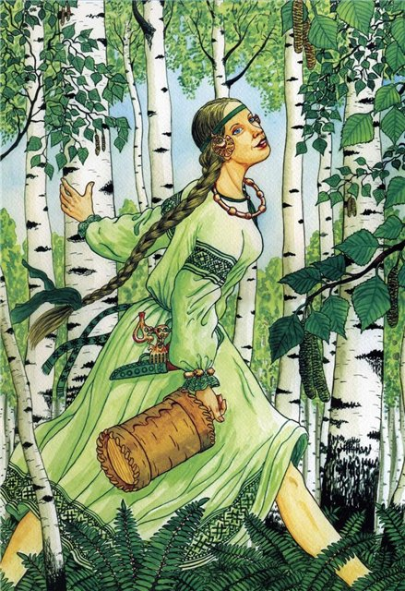
1 г) НЕКАТОРЫЯ АСАБЛІВАСЦІ ЎЖЫВАННЯ ПРЫНАЗОЎНІКАЎ
Дзеясловы | Пытанні/ прыназоўнікі/ склон | Прыклады
смяяцца жартаваць кпіць здзеквацца дзівіцца цешыцца | з каго? з чаго? з (са) + Р. скл. назоўніка/ займенніка | з вучняў са школьніка з сястры з сяброў са старых з дзіцяці
гаварыць думаць ведаць клапаціцца | пра каго? пра што? пра + В. скл. | пра здарэнне пра сына пра ўчынак пра маці
(а)жаніцца ажаніць | з кім? з + Т. скл. | з Кацярынай з дзяўчынай
сумаваць тужыць плакаць бедаваць | па чым? па кім? па + М. скл. | па хлопцу па радзіме па родных па бацьку

Slide 7
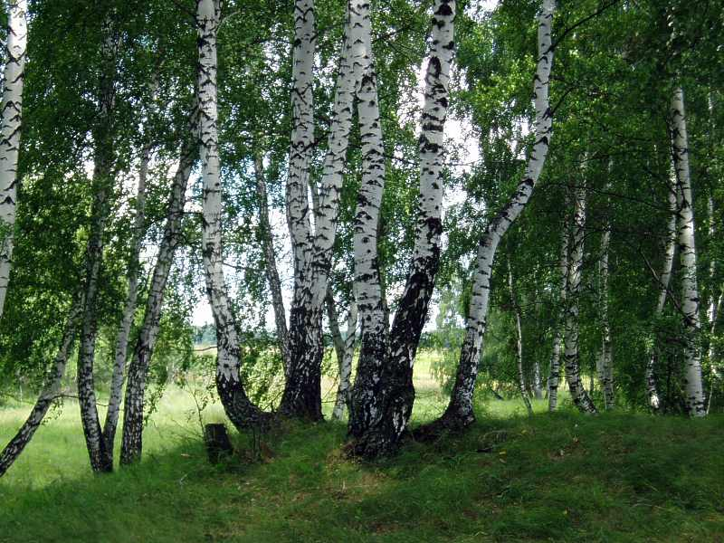
1 г) НЕКАТОРЫЯ АСАБЛІВАСЦІ ЎЖЫВАННЯ ПРЫНАЗОЎНІКАЎ (працяг)
Дзеясловы | Пытанні/ прыназоўнікі/ склон | Прыклады
сумаваць тужыць плакаць бедаваць | па чым? па кім? па + М. скл. | па хлопцу па радзіме па родных па бацьку
пайсці паслаць схадзіць | па што? па каго? па + В. скл. | па хлеб па доктара
пайсці | у што? у+ В. скл. | у ягады (у суніцы, у чарніцы, у маліны, у брусніцы, у журавіны); у грыбы (у баравікі, у апенькі); у рыбу
хварэць | на што? на + В. склон | на грып, на запаленне лёгкіх

Slide 8
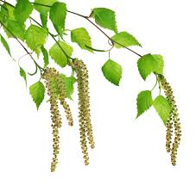
1 г) НЕКАТОРЫЯ АСАБЛІВАСЦІ ЎЖЫВАННЯ ПРЫНАЗОЎНІКАЎ (працяг)
Дзеясловы | Пытанні/ прыназоўнікі/ склон | Прыклады
дараваць выбачайце прабачыць | каму? Д. скл. | Выбачайце нам, калі ласка. дараваць брату
догляд даглядаць | каго? Р. склон | даглядаць хворых/ жывёлу даглядаць хворага догляд хворага
забыць | на што? В. скл. | забыць на крыўды
дзякаваць падзякаваць | каму? Д. скл. | падзякаваць сябру дзякаваць суседцы
ісці ў напрамку | да чаго? Р.склон | ісці ў напрамку да горада
гаварыць думаць ведаць расказаць марыць | пра што? пра каго? + прыназоўнікпра В. скл. | гаварыць пра будучыню, марыць пра свабоду думаць пра дзіця

Slide 9
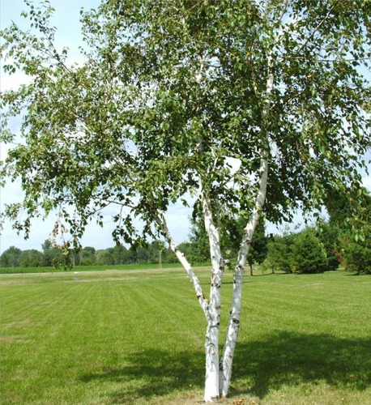
1 г) НЕКАТОРЫЯ АСАБЛІВАСЦІ ЎЖЫВАННЯ ПРЫНАЗОЎНІКАЎ (працяг)
Дзеясловы | Пытанні/ прыназоўнікі/ склон | Прыклады
дакрануцца | да чаго?да каго? Р. склон | дакрануцца да шчакі
гаварыць | каму? | гаварыць самому сабе
знаходзіцца | выкарыстоўваецца з Р. скл. і Т. скл. | знаходзіцца між дрэў, паміж полем і вёскай
прабівацца пранікаць праходзіць | праз што? В. скл. | прабівацца праз гушчар пранікаць праз шчыліны праходзіць праз раку
прабівацца пранікаць праходзіць | праз што? В. склон | прабівацца праз зараслі пранікаць праз сцяну праходзіць праз лес
вызначыць | на што? В. склон | вызначыць на смак

Slide 10
1 г) НЕКАТОРЫЯ АСАБЛІВАСЦІ ЎЖЫВАННЯ ПРЫНАЗОЎНІКАЎ (працяг)
Прыметнікі/ лічэбнікі | Пытанні/ прыназоўнікі/ склон | Прыклады
вышэйшы старэйшы малодшы меншы размнейшы прыгажэйшы дужэйшы | за каго? за што? + прыназоўнікза Р. скл. | вышэйшы за бацьку разумнейшы за мяне дужэйшы за ўсіх прыгажэйшая за ружу старэйшы за сястру
падобны/ая/ыя | да каго? + прыназоўнік да | падобны да бацькi, падобная да сястры, падобныя адна да адной
багаты бедны | на што? + прыназоўнік на | багаты на песні бедны на выкапні
адзін раз два разы некалькі разоў | на што? В. склон | два разы на тыдзень

Slide 11
2 а) ЗЛУЧНІКІ (паводле значэння)
Злучальныя (ужываюцца паміж аднароднымі членамі і часткамі складазлучанага сказа)
спалучальныя |  | і, ды (=і), ні –– ні, як –– так і, таксама
супраціўныя (супастаўляльныя) |  | а, ж(жа), але, ды (=але), затое, аднак, толькі, хоць (хоць і) –– але, толькі, не толькі –– але і, а то, а не то, не то што –– а(але)
размеркавальныя |  | то –– то, ці, ці –– ці, або, або –– або, альбо, ці то –– ці то, не то –– не то
далучальныя |  | ды і (дый), і то, ды і то
Падпарадкавальныя (ужываюцца як сродак сузязі паміж галоўнай і даданай часткай складаназалежнага сказа)
тлумачальныя | што, як, чым, нібы
прычынныя | бо, таму што, з прычыны таго што, па прычыне таго што, паколькі, а то, з-за таго што, затым што
часавыя | калі, як, пакуль, з таго часу як, ледзь, чуць, толькі, чуць што, тым часам як, пасля таго як, перш чым, як толькі, чуць толькі, абы толькі
умоўныя | калі, калі б, каб, як, як бы, абы, раз, толькі, калі –– то, калі дык, калі –– тады, як то, раз то
мэтавыя | каб, для (дзеля) таго каб, з тым каб, абы
уступальныя | хоць, хоць бы, хоць –– ды, нягледзячы на тое што, няхай, хай, хіба
параўнальныя | як, як бы, чым, што, нібы, нібыта, бы, быццам, як быццам, чым –– тым
выніковыя | так што, то, дык

Slide 12
Правапіс злучнікаў
Разам | Асобна
простыя вытворныя злучнікі: альбо, затое, прычым, нібы | парныя злучнікі: так… як, не толькі … але і

Slide 13
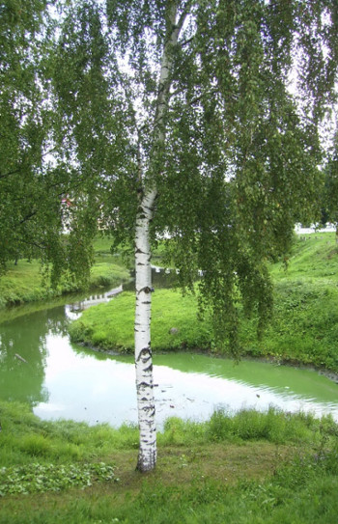
3 . П р а в а п і с ч а с ц і ц
Праз злучок | Разам | Асобна
*часціца -такі пасля дзеясловаў і прыслоўяў: зрабіў-такі, напісаў-такі, усе-такі, зноў-такі, так-такі, даволі-такі; *часціцы абы-, -небудзь: абы-хто, што-небудзь | *часціца сьці (сь) з займеннікамі і прыслоўямі: хтосьці, дзесьці | *часціца -такі ад іншых (акрамя дзеяслова і прыслоўя) часцін мовы: ён такі прыйшоў; *часціца што пішацца асобна ў спалучэннях: пакуль што, ледзь што, хіба што, сама што; *часціцы бы (б), жа (ж): зрабіў бы, пісала ж

Slide 14
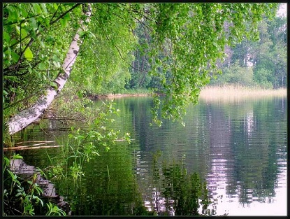
4. П р а в а п і с в ы к л і ч н і к а ў і г у к а п е р а й м а л ь н ы х с л о ў
Праз злучок | Разам | Асобна
складаныя выклічнікі і гукапераймальныя словы: ха-ха-ха, го-го-го, ку-ку, ку-ка-рэ-ку | куку, кукарэку могуць пісацца разам | састаўныя выклічнікі: дзень добры, Божа мой

Slide 15
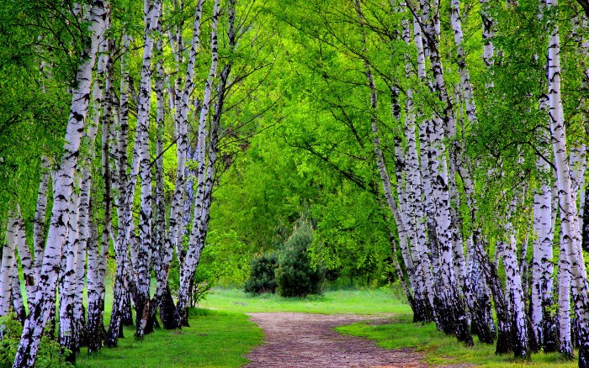
Дзякуй за ўвагу

